Slide 1
Un OVA, de cómo hacer un OVA
Tutorial interactivo de cómo elaborar objetos virtuales de aprendizaje

Slide 2
OBJETIVO
Se pretende en primera medida tener un recorrido por los conceptos básicos que giran alrededor de los objetos de aprendizaje (OVAS), para luego dar algunas recomendaciones en la elaboración de un OVA usando powerpoint de una manera dinámica, que permitirá a los estudiantes interactuar con los materiales didácticos.
Un recorrido al mundo de los OVAS a través de un OVA

Slide 3
FICHA
TÉCNICA

Slide 4
CONTENIDO
Terminología
Mapa conceptual resumen
Test de conocimientos I
OVAS
4.1 Componentes de un OVA
4.2 Diseño instruccional
5. Elaboración de OVAS (tutorial)
6. Test de conocimientos II
7. Créditos

Slide 5
TERMINOLOGÍA
Recurso Digital: es cualquier tipo de material que se encuentra almacenado en formato digital
Objeto informativo (OI): es todo recurso digital que carece de filosofía de aprendizaje o de instrucción
Objeto de aprendizaje (OA): es un conjunto de recursos digitales, autocontenible y reutilizable, con un propósito educativo

Slide 6
TERMINOLOGÍA
4. Objeto virtual de aprendizaje (OVA): Son archivos o unidades digitales de información, dispuestos con la intención de ser utilizados en contextos pedagógicos, con cierto nivel de interactividad e independencia, que podrán ser utilizados o ensamblados en diferentes situaciones de enseñanza-aprendizaje. Ejemplo aquí
5. Banco de objetos : Son repositorios que permiten almacenar, buscar, recuperar, consultar y acceder a objetos de aprendizaje de todas las áreas del conocimiento. Ejemplo aquí
6. Ambiente virtual de aprendizaje (AVA): es en un conjunto de diversos elementos, entre los cuales están el contenido, la interacción, la evaluación, el seguimiento y las ayudas de navegación, con intencionalidad formativa, incorporando las tecnologías especialmente las digitales y en línea. Ejemplo aquí

Slide 7
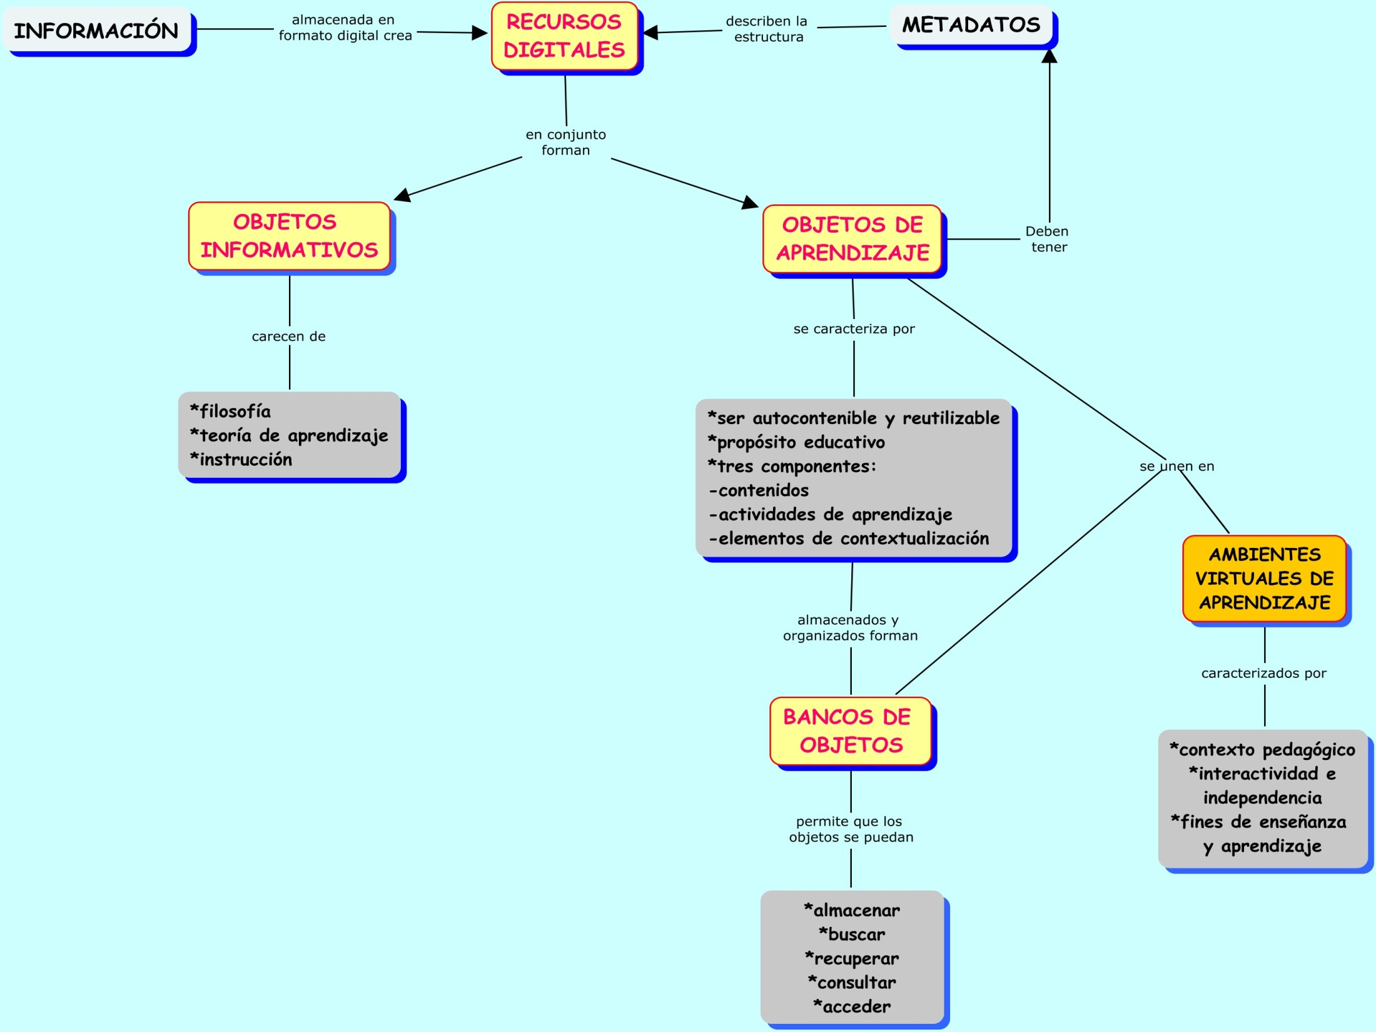

Slide 8
TEST de conocimiento
Haz click en la respuesta correcta
Escucharás aplausos al responder correctamente
Un objeto informativo se caracteriza por su interactividad…
Falso
Verdadero
5. La plataforma usada por el SENA es un…
AVA
Banco de objetos
Reutilizable y autocontenible son característicos de un…
AVA
OVA
El objeto con fines educativos es el…
Informativo
de aprendizaje
El banco de objetos es un repositorio…
Falso
Verdadero
Un objeto de aprendizaje es un recurso digital…
Falso
Verdadero

Slide 9
OVAS
OBJETO VIRTUAL DE APRENDIZAJE
El Ministerio de Educación Colombiano los define como: “todo material estructurado de una forma significativa, asociado a un propósito educativo y que corresponda a un recurso de carácter digital que pueda ser distribuido y consultado a través de la Internet. El objeto de aprendizaje debe contar además con una ficha de registro o metadato consistente en un listado de atributos que además de describir el uso posible del objeto, permiten la catalogación y el intercambio del mismo”
Video introductorio

Slide 10
OVAS
CARACTERÍSTICAS
Según Carlos Fernando La Torre son…
• Reutilización: objeto con capacidad para ser usado en contextos y propósitos educativos diferentes y para adaptarse y combinarse dentro de nuevas secuencias formativas.
• Educatividad: con capacidad para generar aprendizaje.
• Interoperabilidad: capacidad para poder integrarse en estructuras y sistemas (plataformas) diferentes.
• Accesibilidad: facilidad para ser identificados, buscados y encontrados gracias al correspondiente etiquetado a través de diversos descriptores (metadatos) que permitirían la catalogación y almacenamiento en el correspondiente repositorio.

Slide 11
OVAS
CARACTERÍSTICAS
• Durabilidad: vigencia de la información de los objetos, sin necesidad de nuevos diseños.
• Independencia y autonomía: de los objetos con respecto de los sistemas desde los que fueron creados y con sentido propio.
• Generatividad: capacidad para construir contenidos, objetos nuevos derivados de él. Capacidad para ser actualizados o modificados, aumentando sus potencialidades a través de la colaboración.
• Flexibilidad, versatilidad y funcionalidad: con elasticidad para combinarse en muy diversas propuestas de áreas del saber diferentes.
Mayor información sobre OVAS aquí

Slide 12
OVAS
Componentes
Para que un OVA tenga un alto valor pedagógico debe presentar los siguientes componentes:
Objetivos: Expresan de manera explícita lo que el estudiante va a aprender.
Contenidos: Se refiere a los tipos de conocimiento y sus múltiples formas de representarlos, pueden ser: definiciones, explicaciones, artículos, videos, entrevistas, lecturas, opiniones, incluyendo enlaces a otros objetos, fuentes, referencias, etc.
Actividades de aprendizaje: Que guían al estudiante para alcanzar los objetivos propuestos.
Elementos de contextualización: Que permiten reutilizar el objeto en otros escenarios, como por ejemplo los textos de introducción, el tipo de licenciamiento y los créditos del objeto.
La evaluación: aunque no esta contemplada en esta definición es una herramienta que permite verificar el aprendizaje logrado. Están en concordancia con los objetivos propuestos y por el tipo de contenido presentado.

Slide 13
OVAS
Diseño Instruccional
Para Mónica Agudelo de la Universidad de Antioquia:
¨El diseño instruccional es el proceso sistémico, planificado y estructurado que se debe llevar a cabo para producir cursos para la educación presencial o en línea, ya sea a nivel formativo o de entrenamiento, módulos o unidades didácticas, objetos de aprendizaje y en general recursos educativos que vayan mucho más allá de los contenido¨
¨Un modelo de diseño instruccional se fundamenta en las teorías del aprendizaje y va desde la definición de lo que el profesor quiere que el estudiante aprenda –los objetivos de aprendizaje- hasta la evaluación formativa del proceso. En un sentido más amplio, el diseño instruccional permite detallar las actividades del proceso de diseño, desarrollo, implementación y evaluación de propuestas formativas¨.

Slide 14
OVAS
Diseño Instruccional
¨Utilizar un modelo de diseño instruccional facilita la elaboración del material por parte de los involucrados en la producción, también facilita la gestión del proceso a los profesores y la ejecución del mismo a los estudiantes, de allí la importancia de que dicho modelo esté adecuado a las necesidades de la institución y en especial a las necesidades de los estudiantes, lo que asegura la calidad del aprendizaje¨.
Ejemplos de diseños aquí…
Más sobre OVAS en …

Slide 15
ELABORACIÓN DE OVAS TUTORIAL
Ovas UTILIZANDO POWERPOINT

Slide 16
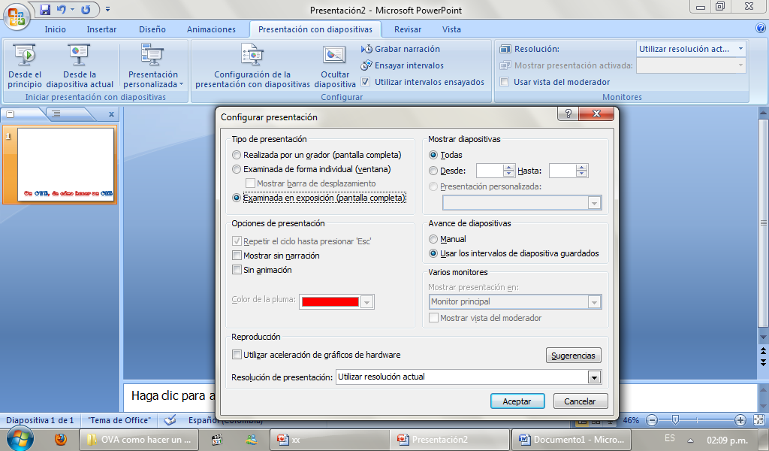
TUTORIAL OVAS
¿Cómo hacer para que las diapositivas sigan un camino determinado?
Evitar que las diapositivas pasen por click del mouse o con las flechas, así:
Haga click en Presentación con diapositivas / Configuración de la presentación con diapositivas / tipo de presentación / Examinada en exposición (pantalla completa) / Aceptar

Slide 17
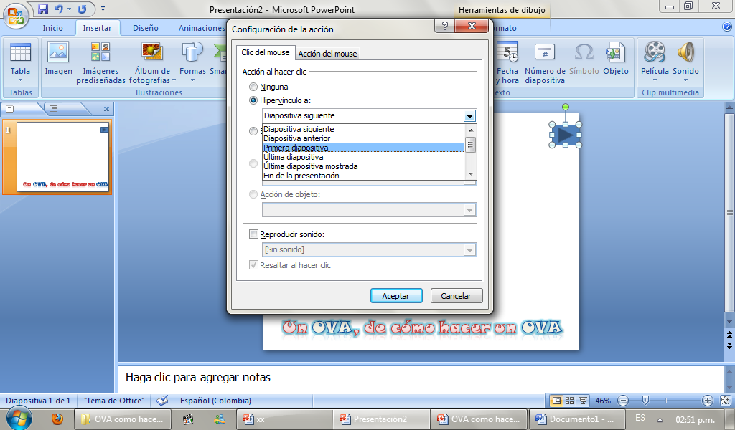
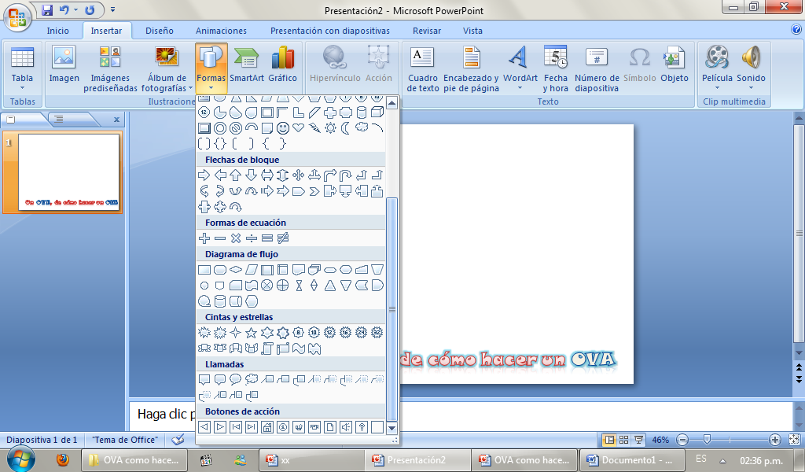
TUTORIAL OVAS
¿Cómo hacer para que las diapositivas sigan un camino determinado?
2. Las diapositivas se pueden guiar por botones de acción o hipervínculos, así:
Ubique el botón elegido en un lugar, haga click en hipervínculo a y elija donde quiere que siga al hacer click. Si desea puede añadir un sonido.
Para botones haga click en insertar / formas / Botones de acción y escoja un botón

Slide 18
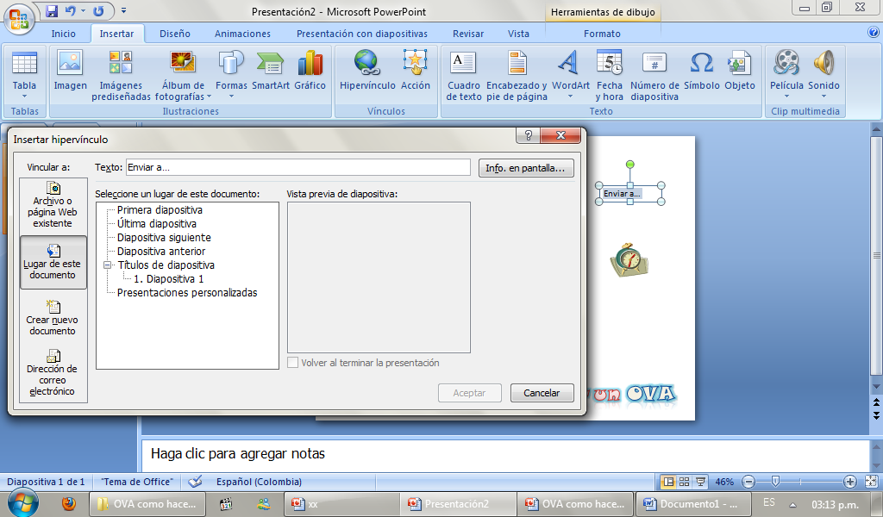
TUTORIAL OVAS
¿Cómo crear hipervínculos internos?
También se pueden crear hipervínculos sobre palabras o imágenes que lleven a un lugar determinado de la presentación así: Resalte la palabra o la imagen y luego haga click en Insertar / Hipervínculo / Lugar de este documento y elija la diapositiva de destino.

Slide 19
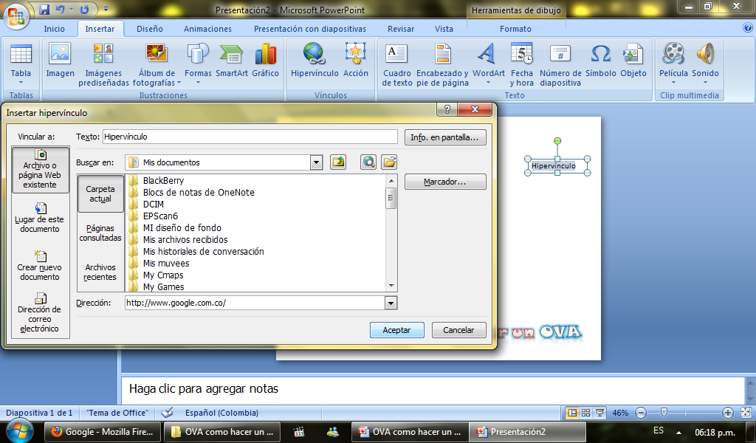
TUTORIAL OVAS
¿Cómo crear hipervínculos externos?
Primero resalte una palabras o imagen que servirá como icono para llevarlo al vinculo externo, luego: haga click en Insertar / Hipervínculo / Archivo o página web existente , tiene 2 opciones…
1. En la parte inferior, dirección, colocar el enlace de la pagina web donde quiere enviar
2. Haciendo click en carpeta actual elija el archivo que está en su disco duro y quiere que se abra
(Cuidado, para que este abra fuera de su computador, debe crear una carpeta, guardar los archivos que quiera vincular y el archivo en powerpoint que está creando allí)

Slide 20
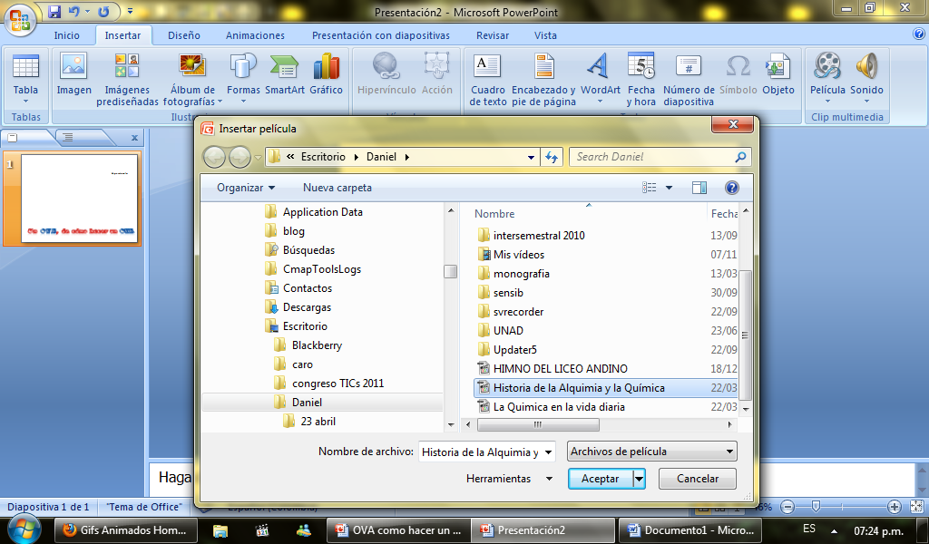
TUTORIAL OVAS
¿Cómo insertar videos en la presentación?
Existen 2 maneras:
1.Mediante un hipervínculo externo a páginas de almacenamiento de videos como youtube o google videos, siguiendo los pasos del numeral 1 de la hoja anterior.
2. Cargando un video del disco duro y guardándolo en la carpeta creada, luego haciendo click en insertar / película , se busca el video deseado y click en aceptar.

Slide 21
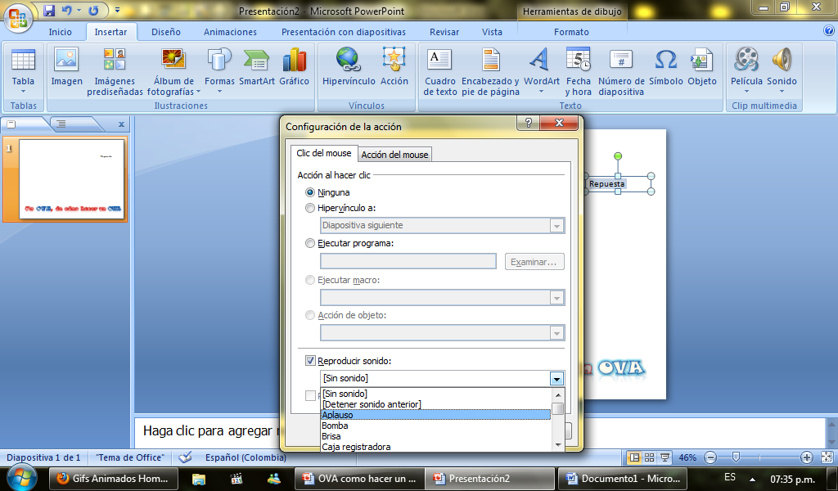
TUTORIAL OVAS
¿Cómo crear un test evaluativo?
Para elaborar un test como el que encontró al inicio del OVA en el cual se emite un sonido de aplauso al hacer click en la respuesta correcta, haga lo siguiente:
1.Elabore el test y sus posibles respuestas
2. Resalte la pregunta correcta, haga click en Insertar / Acción / Clic del mouse / Acción al hacer clic / Ninguna / reproducir sonido / Aplauso / Aceptar
3. Si desea puede colocar sonidos a cada repuesta, diferenciando la correcta de las incorrectas

Slide 22
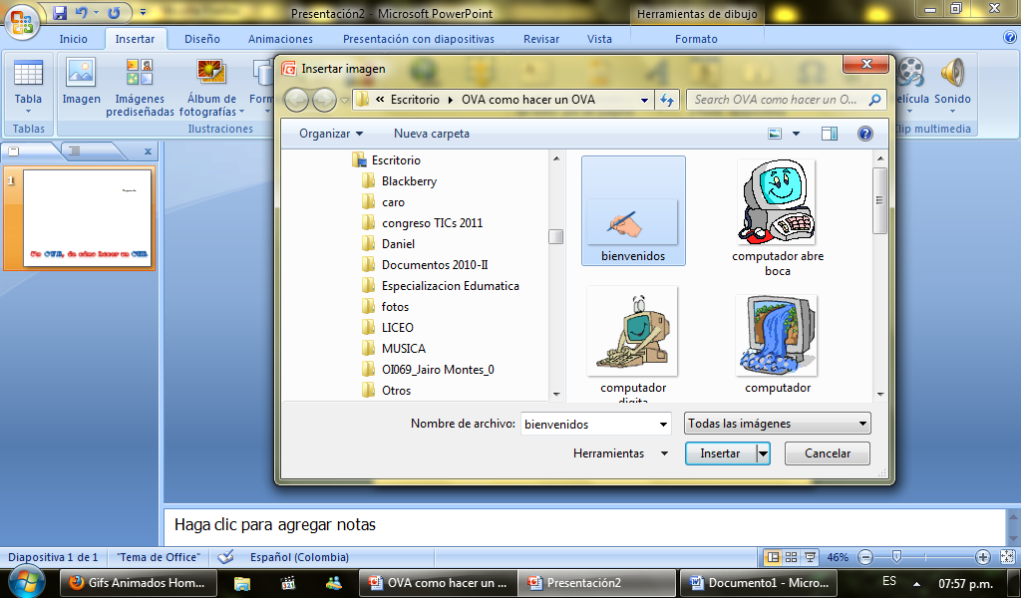
TUTORIAL OVAS
¿Cómo obtener y pegar gifs?
Las imágenes con movimiento que han aparecido a lo largo de la presentación se llaman gifs animados, estos pueden ser descargados de diferentes lugares de forma gratuita entre ellos http://www.gifandgif.es . Para que funcionen no pueden ser copiados y pegados directamente en la diapositiva. Deben descargarse al disco duro y luego en la opción Insertar / Imagen, se buscan y añaden a la diapositiva

Slide 23
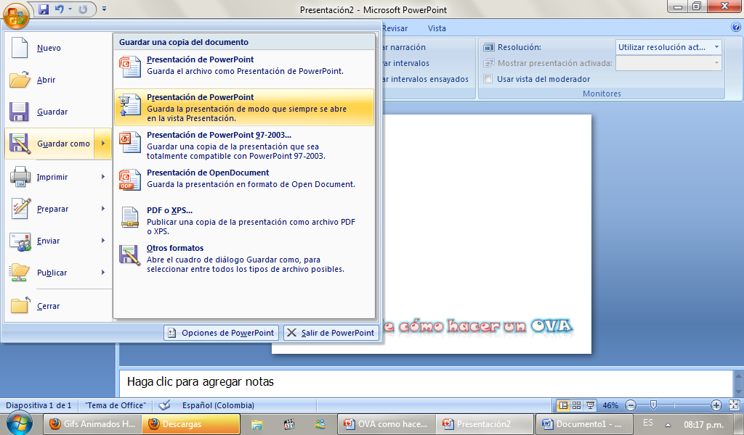
TUTORIAL OVAS
¿Cómo hacer que un powerpoint siempre se abra en vista de presentación?
Cuando guarde la presentación vaya a guardar como / Presentación de Powerpoint (guardar la presentación de modo…). Esto garantiza que su power point siempre se abra en pantalla completa como una presentación

Slide 24
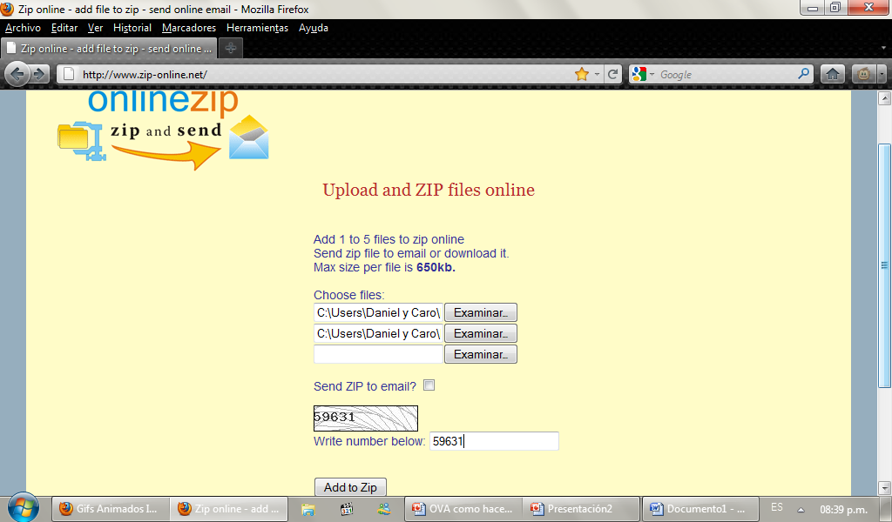
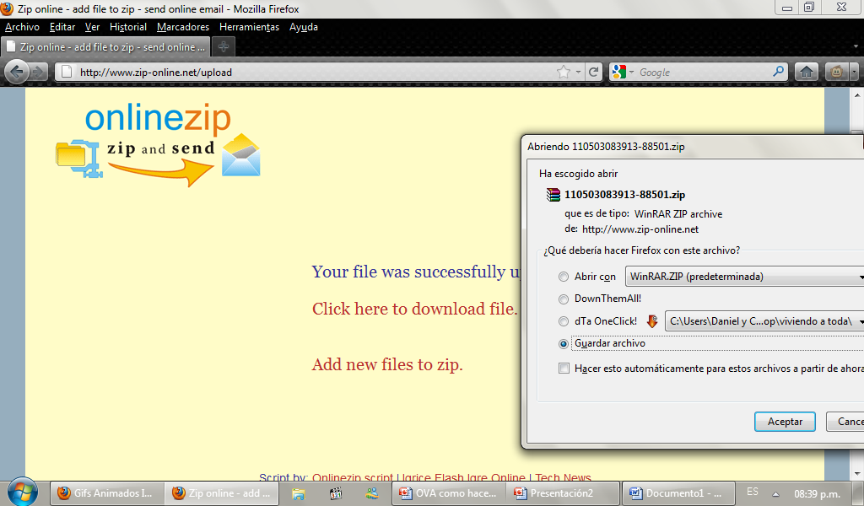
TUTORIAL OVAS
¿Cómo comprimir un powerpoint o enviar la carpeta con sus archivos y la presentación?
Los compresores más conocidos son WINRAR o WINZIP. Muchos de los computadores los traen. En caso de no saberlo manejar o no tenerlo, se puede hacer Online en http://www.zip-online.net/ así: buscando la presentación y demás archivos uno a uno por examinar, colocando el número que aparece en las casillas y dando click en add to Zip. Luego Click en Click here to download file y aceptar para guardarlo.

Slide 25
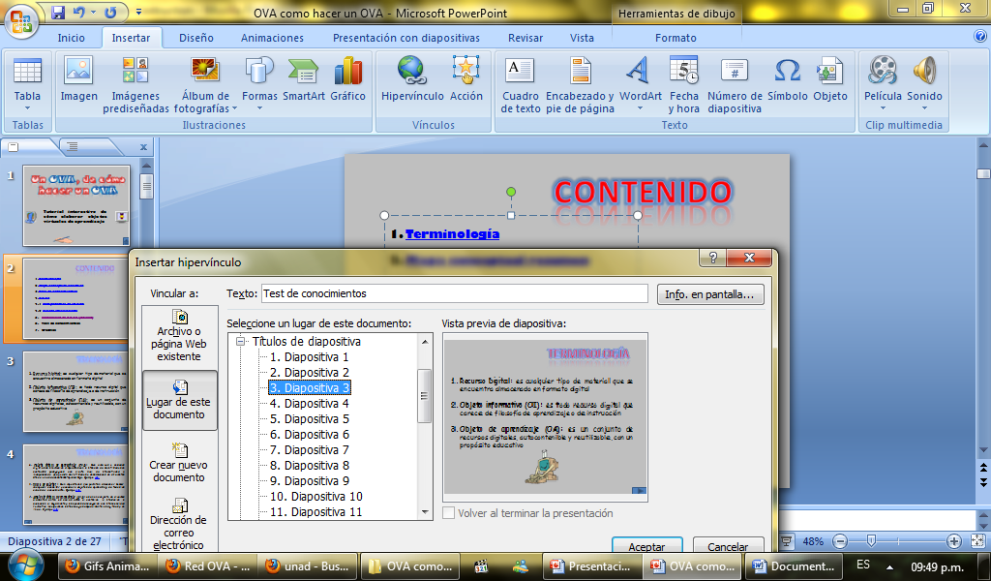
TUTORIAL OVAS
¿Cómo crear una tabla de contenido guía?
Después de elaboradas las presentaciones, se puede crear una diapositiva de contenido. Para esto numere, y haga lo siguiente en cada numeral: Resalte las palabras, haga click en Insertar / Hipervínculo / Lugar de este documento / seleccione la diapositiva donde quiere que lo envié y luego aceptar. Al final de cada capitulo puede insertar un botón de acción o hipervínculo que lo lleven de nuevo al contenido

Slide 26
TUTORIAL OVAS
Algunos Tips sobre powerpoint
Puede realizar otras acciones cómo:
Añadir cuadros de contenido
Insertar un SmartArt
Traer gráficos ligados a hojas de excel
Insertar música durante toda la presentación
Cambiar el dieño, color, transición, animación, etc de las diapositivas
Mas información……
Aquí tutoriales, videos, etc sobre powerpoint
Aquí todo lo básico sobre powerpoint

Slide 27
TEST de conocimiento
Haz click en la respuesta correcta Escucharás aplausos al responder correctamente
4. Los pasos correctos para insertar sonidos son:
A. Insertar/click del mouse/ acción al hacer clicK /reproducir sonido/aceptar
B. Insertar/acción/clic del mouse/acción al hacer click / ninguna/ reproducir sonido/aceptar
5. Las imágenes con movimiento se llaman:
A. Avatar
B. Gifs
6. Son compresores de archivos:
A. WINRAR O WINZIP
B. WINRAR O WINGIFS
1.Es posible direccionar el camino que seguirán los estudiantes en el OVA
A. Falso
B. Verdadero
2. Para abrir un archivo por medio de un hipervínculo en otro computador debemos:
A. Dar click en el hipervínculo
B. Crear una carpeta y guardar los archivos
3. Existen dos formas de insertar videos en una presentación
A. Por hipervínculos externos y cargando el video en el disco duro
B. Dando click derecho insertar y por configuración de diapositivas

Slide 28
Elaborado por:
Carolina Calvo
Daniel Ospina

